Slide 1
1)Как называется фигура, изображенная на рис.

Slide 2
1)Как называется фигура, изображенная на рис.
2)Какой треугольник называется прямоугольным?
3)Как называются его стороны?

Slide 3
1)Как называется фигура, изображенная на рис.
2)Какой треугольник называется прямоугольным?
3)Как называются его стороны? Катеты и гипотенуза
4)Что такое гипотенуза?
5)Что такое катет?

Slide 4
1)Как называется фигура, изображенная на рис.
2)Какой треугольник называется прямоугольным?
3)Как называются его стороны? Катеты и гипотенуза
4)Что такое гипотенуза? Сторона лежащая напротив прямого угла
5)Что такое катет? Сторона образующая прямой угол
6)Назовите по рисунку гипотенузу и катеты .
7) Перечислите свойства прямоугольного треугольника

Slide 5
1)Как называется фигура, изображенная на рис.
2)Какой треугольник называется прямоугольным?
3)Как называются его стороны? Катеты и гипотенуза
4)Что такое гипотенуза? Сторона лежащая напротив прямого угла
5)Что такое катет? Сторона образующая прямой угол
6)Назовите по рисунку гипотенузу АВ, катет АС и ВС.
7) Перечислите свойства прямоугольного треугольника

Slide 6
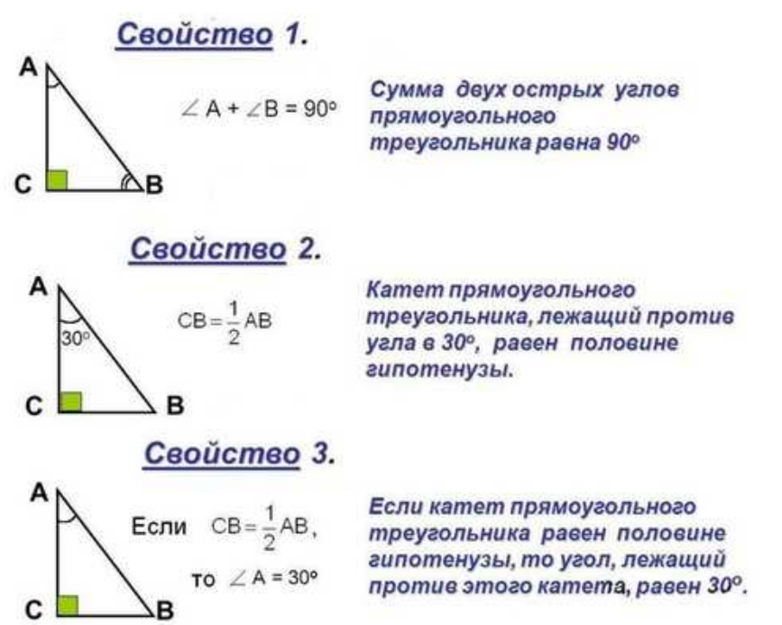
Свойства прямоугольного треугольника

Slide 7
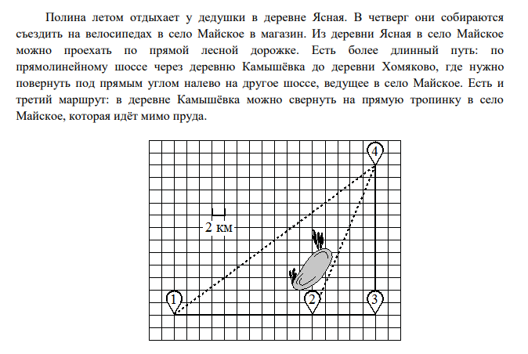
Задача ОГЭ

Slide 8
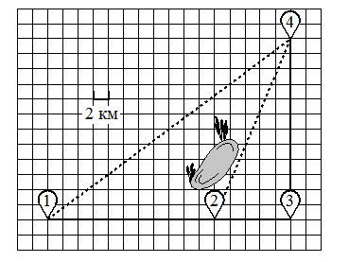

Slide 12
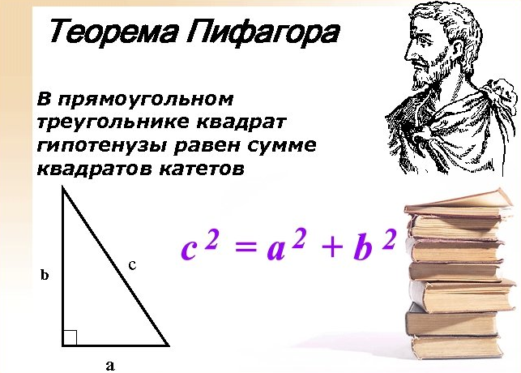

Slide 15
Ясная-Майское
Камышёвка-Майское

Slide 16
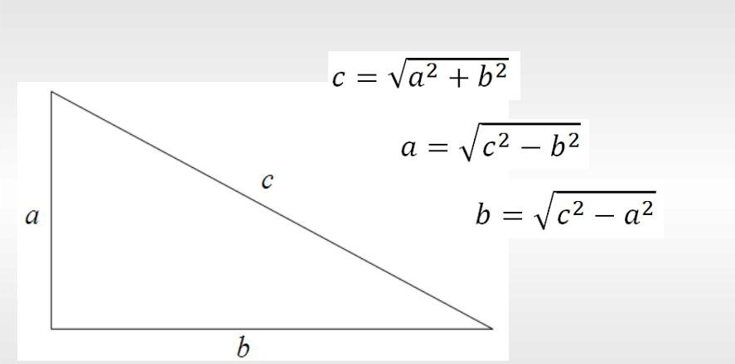

Slide 17
Алгоритм нахождения неизвестной стороны прямоугольного треугольника
Указать прямоугольный треугольник;
Записать для него теорему Пифагора;
Выразить неизвестную сторону через две другие;
Подставить известные значения и вычислить неизвестную сторону.

Slide 18
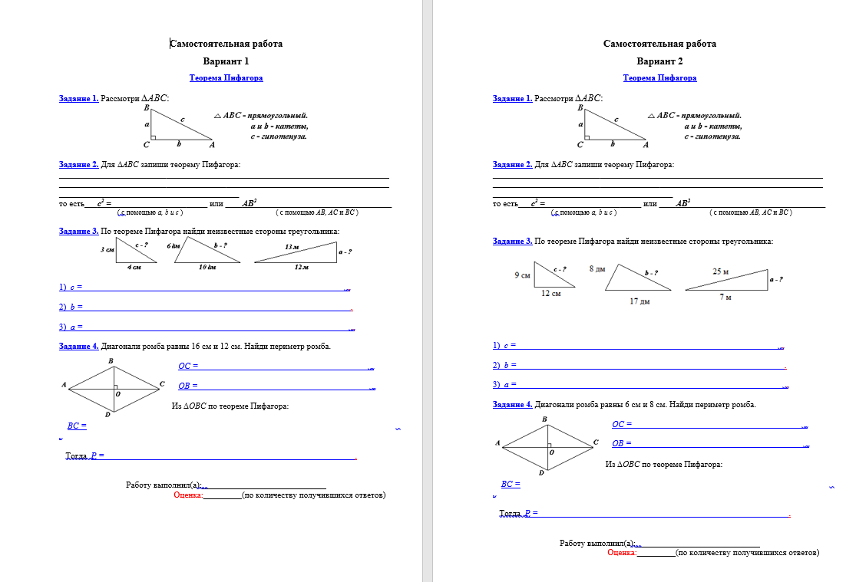
Самостоятельная работа

Slide 19
Самостоятельная работа
Вариант 1 | Вариант 2
2.Квадрат гипотенузы равен сумме квадратов катетов. 1 балл | 2.Квадрат гипотенузы равен сумме квадратов катетов 1 балл
3. 1)c=5 2)b=8 3)a=5 3 балла | 3. 1)c=15 2)b=15 3)a=24 3 балла
4. ОС=8 ОВ=6 ВС=10 Р=40 4 балла | 4. ОС=4 ОВ=3 ВС=5 Р=20 4 балла

Slide 20
7-8 баллов- «5»
5-6 баллов -«4»
3-4 балла -«3»

Slide 21
Домашнее задание
Выучить наизусть Теорему Пифагора.
№ 483,484
Творческое задание про Теорему Пифагора

Slide 22
Плутарх
Притча о трёх работниках
Работников было трое.
К ним подошёл человек и задал каждому и них один и тот же вопрос:
«Чем ты занимаешься?»
Ответ первого был таков: «Везу эту проклятую тачку».
По иному ответил второй: «Зарабатываю себе на хлеб».
Третий воодушевлённо провозгласил: «Строю прекрасный храм!»

